Slide 1
电工原理
第八章 磁路与电磁能量转换

Slide 2
第8章 磁路与电磁能量转换
8.1 电与磁
8.2 磁路及其计算
8.3 交流铁心线圈电路
8.4 变压器
8.5 电磁能量转换
8.6 变压器的应用
习题:

Slide 3
第8章 磁路与电磁能量转换
学习目的：
1、了解交流铁心线圈电路的特点和电磁转换关系。
2、了解变压器的基本结构、工作原理。
3、掌握变压器的电流、电压及阻抗变换关系。
4、掌握变压器运行参数的相关计算。
5、了解一些常用变压器的应用及特点。
6、了解机电能量转换的基本过程。

Slide 4
8.1 电与磁
电磁学发展的过程：
电学的发展：库仑定律
电产生磁的发现：安培定律
电磁感应现象的发现：法拉第电磁感应定律
电磁关系的准确阐述：麦克斯韦方程

Slide 5
8.2 磁路及其计算
8.2.1 磁路
在电机、变压器及各种铁磁元件中常用磁性材料做成一定形状的铁心。铁心的磁导率比周围空气或其它物质的磁导率高的多，磁通的绝大部分经过铁心形成闭合通路，磁通的闭合路径称为磁路。
I_{f}
+
N
–
S
S
N
直流电机的磁路
交流接触器的磁路

Slide 6
8.2.2 磁性材料的磁性能
磁性材料主要指铁、镍、钴及其合金等。
1 磁滞性
磁性材料中磁感应强度B的变化总是滞后于外磁场变化的性质。
B
磁性材料在交变磁场中反复磁化，其B-H关系曲线是一条回形闭合曲线，称为磁滞回线。
B_{r}
•
•
•
O
H_{c}
H
磁性物质不同，其磁滞回线和磁化曲线也不同。
•
磁滞回线

Slide 7
按磁性物质的磁性能，磁性材料分为三种类型：
(1)软磁材料
具有较小的矫顽磁力，磁滞回线较窄。一般用来制造电机、电器及变压器等的铁心。常用的有铸铁、硅钢、坡莫合金即铁氧体等。
(2)永磁材料
具有较大的矫顽磁力，磁滞回线较宽。一般用来制造永久磁铁。常用的有碳钢及铁镍铝钴合金等。
2 高导磁性
磁性材料的磁导率通常都很高，即 μ_{r} >>1 (如坡莫合金，其 μ_{r} 可达 2×10⁵ ) 。
磁性材料能被强烈的磁化，具有很高的导磁性能。

Slide 8
磁性物质的高导磁性被广泛地应用于电工设备中，如电机、变压器及各种铁磁元件的线圈中都放有铁心。在这种具有铁心的线圈中通入不太大的励磁电流，便可以产生较大的磁通和磁感应强度。
3 磁饱和性
B
磁性物质由于磁化所产生的磁化磁场不会随着外磁场的增强而无限的增强。当外磁场增大到一定程度时，磁性物质的全部磁畴的磁场方向都转向与外部磁场方向一致，磁化磁场的磁感应强度将趋向某一定值。如图。
b
•
B
a
B_{J}
•
B₀
O
H
磁化曲线

Slide 9
8.2.3 磁场的基本物理量
1 磁感应强度B 表示磁场内某点磁场强弱和方向的物理量。
磁感应强度B的方向:与电流的方向之间符合右手螺旋定则。
磁感应强度B的单位: 特斯拉(T)，1T = 1Wb/m²
均匀磁场: 各点磁感应强度大小相等，方向相同的 磁场，也称匀强磁场。
2 磁场强度H
计算磁场时引出的物理量。
磁场强度的计算：介质中某点的磁感应强度 B 与介质磁导率μ 之比。
磁场强度H的单位 ：安培/米（A/m)

Slide 10
3 磁通Φ
穿过垂直于B方向的面积S中的磁力线总数。
磁通Φ 的计算:
在均匀磁场中 Φ = B S 或 B= Φ /S
说明: 如果不是均匀磁场，则取B的平均值。
磁通Φ 的单位:韦[伯](Wb) 1Wb =1V·s
4 磁导率μ
表示磁场媒质磁性的物理量，衡量物质的导磁能力。
真空的磁导率为常数，用μ ₀表示，有：

Slide 11
相对磁导率μ _{r}：
任一种物质的磁导率μ 和真空的磁导率μ₀的比值。
磁导率μ 的单位：亨/米（H/m）
5. 磁动势F
线圈建立磁场和永磁铁产生磁场的能力用磁动势F(有时也称为磁势) 表示。

Slide 12
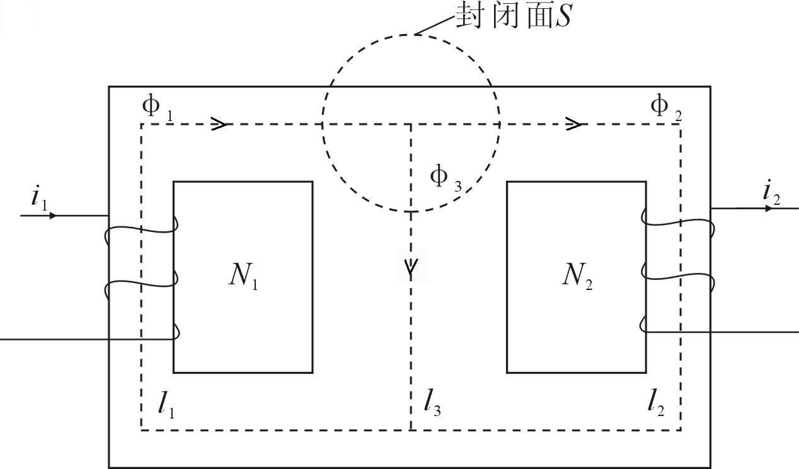
8.2.4 磁路计算
1 磁路基尔霍夫定律
(1)磁路基尔霍夫第一定律
各磁支路的磁通分别为Φ1、Φ2和Φ3，方向如图，取封闭面S 如图中虚线球面，由磁通连续性原理：∮B·ds=0得：
Ф1-Φ2-Φ3 = 0
即：穿入（穿出记为负）任一封闭面的总磁通量等于0，可以记为：
∑Φ=0 （7.2.3）
称为磁路基尔霍夫第一定律。

Slide 13
(2)磁路基尔霍夫第二定律
I₁
安培环路定律（全电流定律）
H
I₂
式中： 是磁场强度矢量沿任意闭合线(常取磁通作为闭合回线)的线积分；
ΣI 是穿过闭合回线所围面积的电流的代数和。
安培环路定律电流正负的规定：
任意选定一个闭合回线的围绕方向，凡是电流方向与闭合回线围绕方向之间符合右螺旋定则的电流作为正、反之为负。

Slide 14
线圈匝数与电流的乘积NI，称为磁动势，用字母F表示，则有
F = NI
磁通由磁动势产生，磁动势的单位是安[培]。
I₁
H
磁路基尔霍夫第二定律：
在磁路中沿任何闭合磁路径上，磁势的代数和等于磁压降的代数和：
∑F=∑Hl
I₂
安培环路定律将电流与磁场强度联系起来。
在均匀磁场中 Hl = IN
2 磁路欧姆定律
磁路的欧姆定律是分析磁路的基本定律

Slide 15
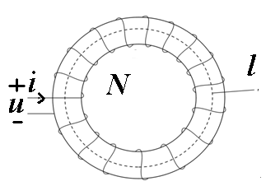
对如图所示环形线圈，由磁路基尔霍夫第二定律：
考虑到
得
即磁路的欧姆定律。
3 电磁感应定律
电磁感应定律在磁路计算中可决定电动势与磁通量或磁通密度的关系，或计算磁路的磁导与电路的电抗的关系。
(1)线圈感应电动势

Slide 16
设交变磁通量Ф与线圈N 匝完全交链，磁链数为当磁通量Ф的正方向与感应电动势正方向符合右螺旋定则时，电磁感应定律为：
即线圈感应电动势与线圈匝数和磁通变化率成正比，负号是楞次定律的反映。
I₁
H
I₂
电机中常见的磁通量Ф随时间按正弦规律变化，设
式中ω=2πf ——磁通变化的角颇率，单位为rad/s
——感应电动势的最大值

Slide 17
即磁通随时间正弦变化时，线圈的感应电动势也随时间正弦变化，但相位上滞后磁通90度。
(2)运动电势
当导体在磁场中运动而切割磁力线时，导体将感应电动势，称为运动电势(或者切割电动势)。
若磁力线、导体和运动方向三者互相垂直，则导体的感应电动势为：
E=Blv
式中B——磁感应强度，单位为T , l —— 长直导体的长度，单位为m ,
v —— 直导体切割磁力线的线速度，单位为m /s。

Slide 18
沿直导体l上感应电动势e的方向由右手定则决定。应当指出，上式中的v，既可以是直导体切割磁力线，也可以是磁力线切割直导线的相对线速度。
4 电磁力定律
载流导体在磁场中受到电磁力的作用，当磁场与导体互相垂直时，作用在导体上的电磁力为：
F=BlI
式中B—— 磁感应强度，单位为T ； l ——长直导体的长度，单位为m ；
I—— 导线中的电流，单位为A；
F——作用在导体上与磁场垂直方向的电磁力，单位为N。

Slide 19
力的方向与磁场和导体相垂直，按左手定则决定。上式称安培力公式或电磁力公式。
5 磁路与电路的比较
(1)在物理量上
磁路 | 电路
磁动势F | 电动势E
磁通Φ | 电流I
磁感应强度B | 电流密度J
磁阻R_{m} | 电阻R
磁导Λ | 电导G

Slide 20
(2)在基本定律上
 | 电路 | 磁路
欧姆定律 | E = IR | F = ΦR_{m}
基尔霍夫第一定律 | ∑I = 0 | ∑Φ = 0
基尔霍夫第二定律 | ∑E = ∑IR = ∑U | ∑NI = ∑Hl
5 磁路分析的特点
(1)在电路中，电动势的方向与电流方向一致（或者相反），但在磁路中，产生磁动势的电流与磁动势的正方向之间符合右手螺旋法则。
(2)在处理电路时不涉及电场问题，在处理磁路时离不开磁场的概念；

Slide 21
(3)磁路欧姆定律和电路欧姆定律只是在形式上相似。由于μ不是常数，其随励磁电流而变，磁路欧姆定律不能直接用来计算，只能用于定性分析；
(4)在处理电路时一般可以不考虑漏电流，在处理磁路时一般都要考虑漏磁通；
(5)在电路中，当 E=0时，I=0；但在磁路中，由于有剩磁，当 F=0 时，Φ 不为零；
(6)在线性电路中，计算时可以用叠加原理，但在磁路计算中，只有不考虑饱和效应时才能用叠加原理，而随着磁密的增高，具有铁心的磁路必然越来越趋近于饱和。
(7)电路中电流要引起I²R的功率损耗，而磁路中只有磁通交变时才引起铁耗。

Slide 22
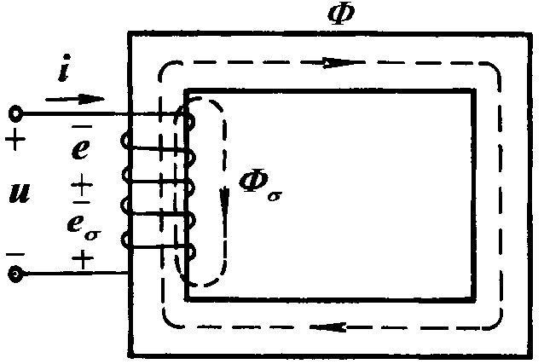
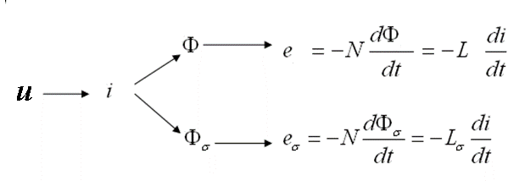
8.3 交流铁心线圈电路
8.3.1 基本原理与电磁关系
主磁通Φ ：通过铁心闭合的磁通。
漏磁通Φ_{σ}：经过空气或其它非导磁媒质闭合的磁通。

Slide 23
根据KVL:
式中：R是线圈导线的电阻
L_{σ} 是漏磁电感
当u是正弦电压时，其它各电压、电流、电动势可视作正弦量，则电压、电流关系的相量式为：
设主磁通 则

Slide 24
有效值
8.3.2 功率损耗
交流铁心线圈的功率损耗主要有铜损和铁损两种。
1. 铜损(ΔP_{cu})
在交流铁心线圈中, 线圈电阻R上的功率损耗称铜损，用ΔP_{cu} 表示，且 ΔP_{cu} = RI²

Slide 25
式中：R是线圈的电阻；I 是线圈中电流的有效值。
2. 铁损(ΔP_{Fe})
在交流铁心线圈中，处于交变磁通下的铁心内的功率损耗称铁损，用ΔP_{Fe} 表示。
铁损主要包括磁滞损耗和涡流损耗产生。

Slide 26
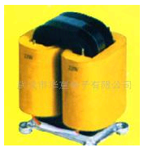
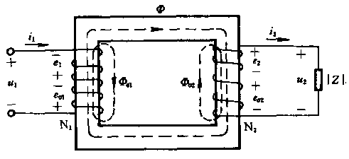
8.4 变压器
8.4.1 变压器的结构
基本结构：
由铁心和绕组组成
铁心
绕组：
一次绕组(原绕组)与电源连接
二次绕组(副绕组)与负载连接
一次绕组
二次绕组

Slide 27
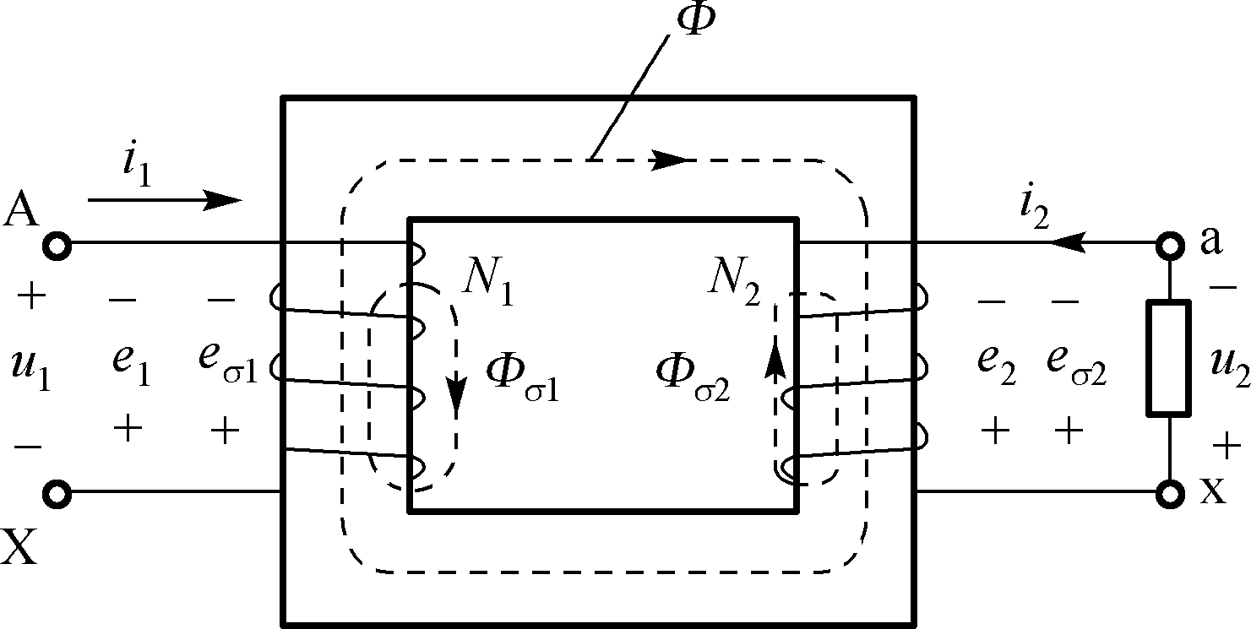
8.4.2 变压器的工作原理
在分析变压器时，采用电机学中常用的惯例，对各物理量的正方向作如下规定：
(1) 原绕组电流的正方向与电源电压的正方向取为一致(如由A流向X)，副绕组电流的正方向与感应电动势的正方向一致。感应电动势的正方向为电位升的方向，如副绕组电动势为由x指向a，则副绕组所接负载中电流的方向为由x流向a。
(2) 磁势的正方向与产生该磁势的电流的正方向之间符合右手螺旋法则。

Slide 28
(3) 磁通的正方向与磁势的正方向一致。
(4) 感应电动势的正方向(即电位升的方向)与产生该电动势的磁通的正方向之间符合右手螺旋法则磁通的正方向与磁势的正方向一致。
变压器的作用：
1. 电压变换
根据KVL定律对变压器等效电路可列出：
原绕组：
副绕组：

Slide 29
忽略 有 和E₁ = U₁
在变压器空载时：
K：变压比，原副绕组的匝数比
当N₁≠N₂时，原绕组电压变换成副绕组同频率的另一电压
N₁>N₂ 降压
N₁<N₂ 升压

Slide 30
2 电流变换
根据变压器磁通不变原理可得：
(I₀:空载电流)
当变压器以额定电流I_{1N}运行时，因空载电流I₀只占原额定电流I_{IN}的10%以内，所以忽略N₁I_{0，}则有：
有效值关系为：
变压器原副绕组的电流之比近似等于它的匝数比的倒数
变压器的额定容量：

Slide 31
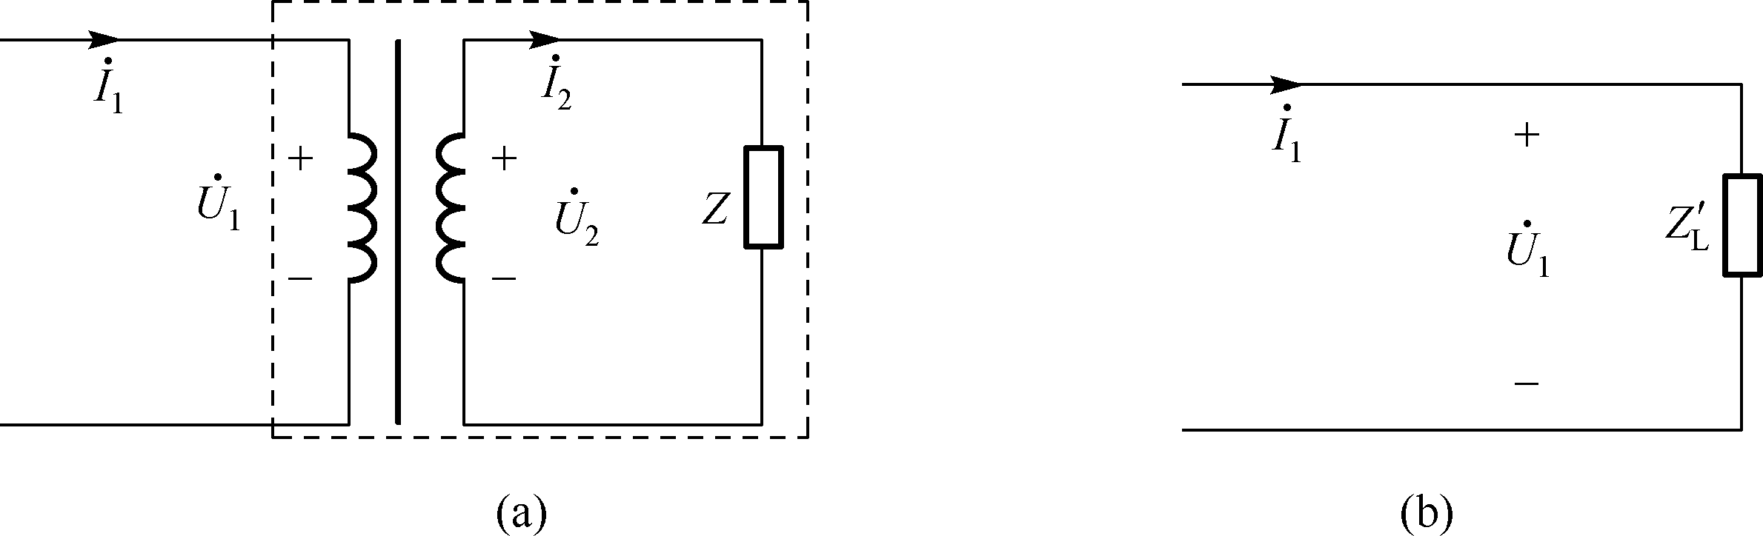
3 阻抗变换
在变压器的副边接上负载阻抗|Z|，就相当于在这个变压器的原边接入一个等效阻抗|Z’|
|Z’|与|Z|的关系为

Slide 32
例：如图8.4.8所示理想变压器电路，已知R₀=25Ω，R₁ =100Ω，R₂=5Ω， =100∠0°V。试求使电阻R₂获得最大功率时的变压器变比，此最大功率为多少？
解：先进行戴维宁等效，
开路电压
短路电流
等效电阻
设变压器的变比
所以原边等效负载阻抗
欲使电阻R₂获得最大功率，则
故k=2
此时最大功率

Slide 33
8.4.3 变压器的运行性能
1 变压器的额定值统一标注在它的铭牌中，包括以下数据：
• 额定容量 S_{N}
传送功率的最大能力，是变压器在铭牌所规定的额定状态下的额定是在功率，以KVA为单位。
单相：
三相：
注意：变压器几个功率的关系（单相）
容量：
输出功率：
一次侧输入功率：
容量S_{N} ≠ 输出功率 P_{2，}P₁ ≠ P₂

Slide 34
• 额定频率
以赫兹为单位，我国规定为50Hz。
• 额定电流
一次侧额定电流用I_{1N}、二次侧额定电流用I_{2N}表示，以A为单位，额定电流是根据额定容量和额定电压计算出来的电流值，对三相变压器，额定电流指线电流。
单相：
三相：
• 额定电压
一次侧额定电压常用U_{1N}表示，二次侧额定电压用U_{2N}表示，以V或kV为单位。对于三相变压器，额定电压指线电压。

Slide 35
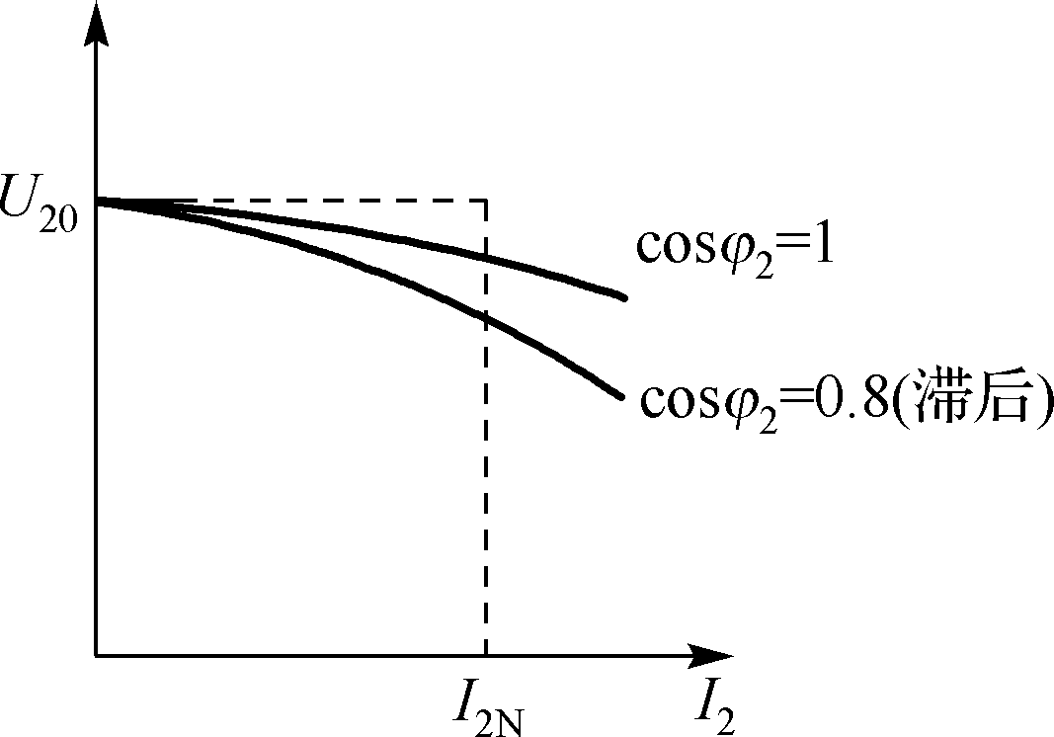
2 变压器的外特性：
变压器的外特性指一次侧外施电压和二次侧负载功率因数不变时，二次侧端电压随负载电流变化的规律。即U₂ = f(I₂)。
变压器的外特性的特点：
电压U₂随着电流I₂的增加而下降。
电压变化率：
图8.4.10 变压器的外特性曲线
通常电压变化率为5%左右。

Slide 36
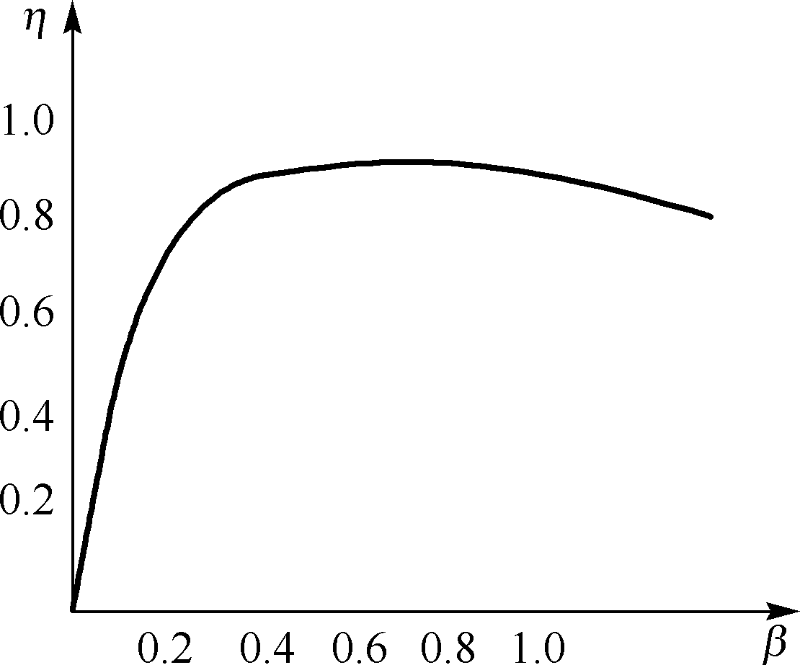
3 变压器的效率特性：
图8.4.11 变压器的效率特性曲线
式中：P₂为变压器的输出功率；
P₁为输入功率。
ΔP_{CU}为铜损，是变压器的原副边电流在绕组上的电阻损耗，它与负载大小（正比于电流平方）有关。
ΔP_{FE}为铁损，铁损中主要是涡流损耗。
通常，变压器的效率在95%以上。

Slide 37
例：有一个带容性负载的三相变压器，负载的功率因数为0.8，变压器的额定数据如下：S_{N}=150KV·A，U_{1N}=5000V，U_{2N}=U₂₀=600V，f=50H_{Z}，绕组为Y/Y连接方式。由实验测得：P_{cu}=1200W，P_{Fe}=600W。求(1)变压器一、二次绕组的额定电流；(2)变压器满载时的效率。
解：
(1)根据三相变压器额定容量和电压、电流的关系：
(2)计算变压器满载时候的效率：

Slide 38
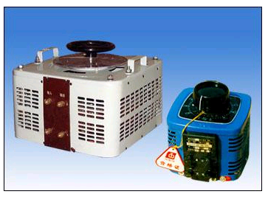
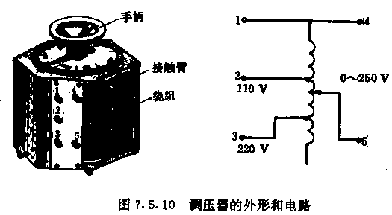
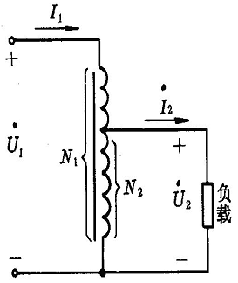
8.4.4 其他变压器
1 自耦变压器：
原副边共用一个绕组的变压器
调压器：副边绕组匝数可调即副边输出电压可调的自耦变压器。

Slide 39
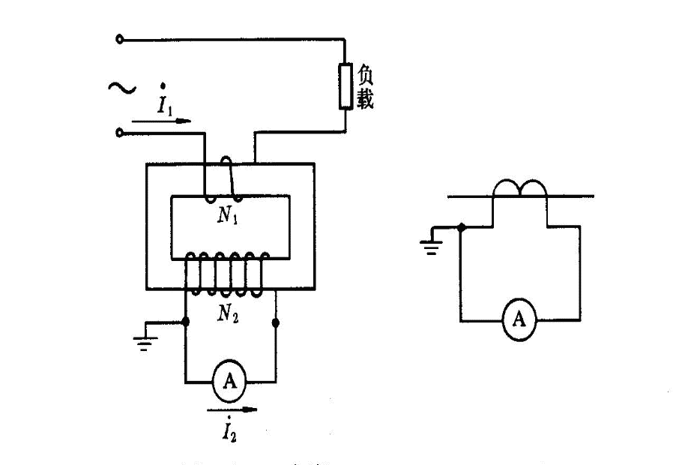
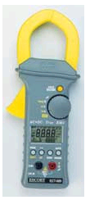
2 电流互感器
电流互感器：原边绕组的匝数N₁很少，而副边绕组的匝数N₂很大的变压器。主要用于扩大测量交流电流的量程。
在使用电流互感器时，
副绕组电路是不允许断开的
将原边绕组与负载串联，电流表与副边绕组两端相连接。
K_{i}为电流互感器的变换系数。

Slide 40
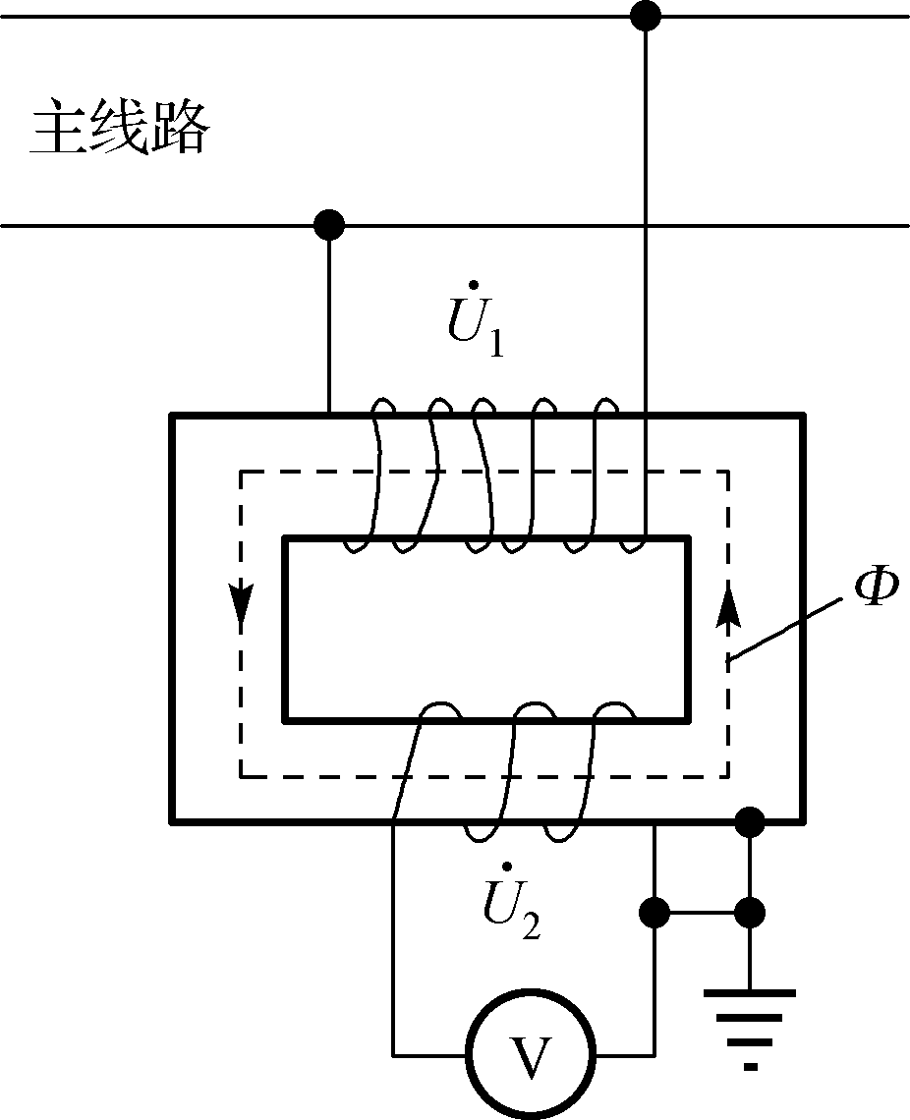
3 电压互感器
电压互感器：原边绕组的匝数N₁很多，而副边绕组的匝数N₂较少的变压器。主要用于将线路上的高电压变为低电压来测量。
在使用电压互感器时，
副绕组电路是不允许短路的
K_{i}为电压互感器的变换系数。

Slide 41
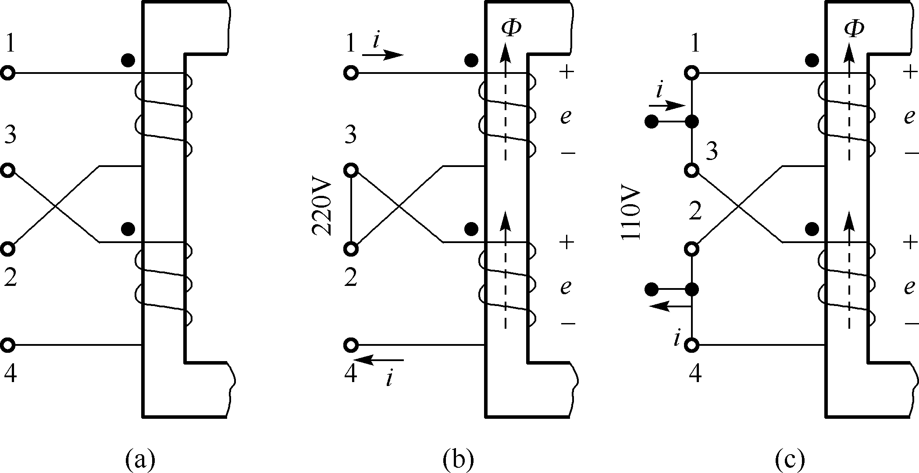
4 变压器绕组的极性
绕组的同极性端：
当两个电流i₁和i₂分别流进两个绕组N₁和N₂时，如果它们产生的两个磁通Φ₁和Φ₂的方向相同，则两个绕组流进电流的这两个端头叫作这两个绕组的同极性端(又叫同名端)。同极性端用“•”号表示。不作标示的两端也互为同极性端。

Slide 42
8.5 电磁能量转换
8.5.1 能量守恒原理
能量守恒原理:在质量不变的物理系统内，能量总是守恒的，即能量既不能凭空产生，也不会凭空消失，只能改变其存在的形态。
发电机：
从原动机输入机械能 = 磁场储能的增加 + 转换成热能的能量损耗 + 输送出电能到负载
电动机：
从电源输入电能 = 磁场储能的增加 + 转换成热能的能量损耗 + 输送出机械能到负载

Slide 43
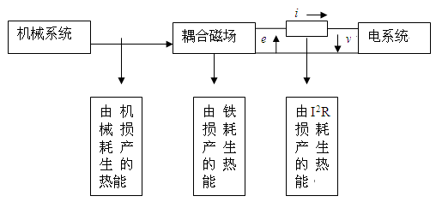
以电动机为例，能量平衡方程可以写成：
输入的电能 - 电阻I²R损耗 =
磁场储能的增加+铁心损耗+输出的机械能加上机械损耗
——磁场吸收的总能量(包括磁场储能的增量和铁心损耗) 的微分
——变换为电形式的总能量(包括I²R损耗在内)的微分
——输入电机中净机械能(已扣除机械损耗)的微分

Slide 44
8.5.2 电磁能量转换的枢纽:耦合磁场
耦合磁场：用来耦合电系统和机械系统的气隙磁场。耦合磁场对电系统的反作用(电动机)或作用(发电机) 表现在线圈感应电动势上，只有当线圈内产生有感应电动势时，电机才能从电系统吸收(电动机)或发出(发电机)电能。即：产生感应电动势是耦合磁场从电源输入电能(电动机)或从原动机输入机械能(发电机)的必要条件。
当多个绕组接到电系统时，电能的变化关系可以写成：
电磁功率表达式：

Slide 45
耦合磁场对机械系统的作用(电动机)或反作用(发电机)就表现在电磁转矩上，若磁场储能随着转子转角的变化而变化时，转子上就受到电磁转矩的作用，只有当电机内部产生有电磁转矩时，电机才能向机械系统送出(电动机)或吸收(发电机)机械能。在恒速运行情况下，转子的动能没有变化，机械能变化的表达式为：
对于直流电机和三相相对稳定运行的交流电机，除了过渡过程外，气隙磁场的总储能在稳态运行中是不变的，即：dW_{m} = 0 (不计铁心损耗)，于是
或

Slide 46
作为耦合场的恒定气隙磁场，一方面从电系统中吸收电能，另一方面又把等量的磁场储能转换为机械能，或者相反，一方面从机械系统中吸收机械能，另一方面又把等量的磁场储能转换为电能。完成上述等量转换过程是通过电磁功率和电磁转矩来实现的。而电磁功率和电磁转矩都需要通过起耦合机、电两个系统的气隙磁场的作用才能产生。因此，耦合磁场在机电能量转换过程中起着极其重要的枢纽作用。

Slide 47
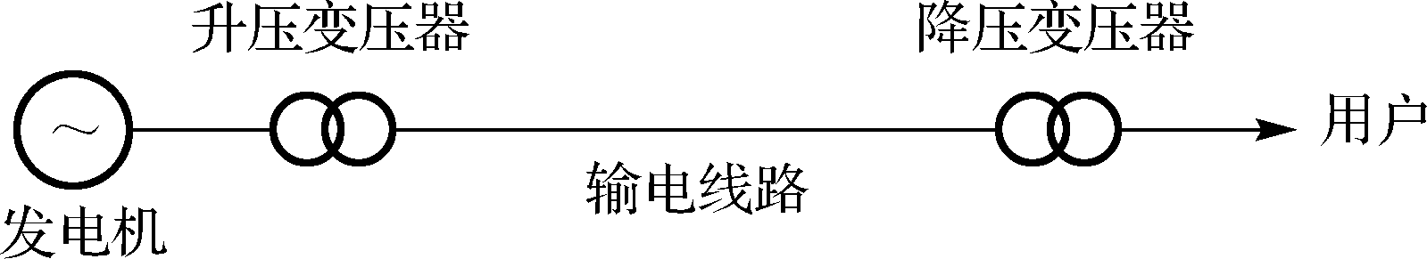
8.6 变压器的应用
在电力系统中，从经济角度考虑远距离输电常常采用高电压等级。因此，在发电侧会用到升压变压器，而在用户侧会用到降压变压器。

Slide 48
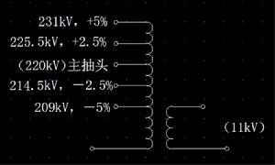
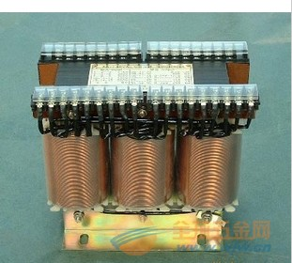
变压器可以通过改变绕组匝数的方法来调节输入电压与输出电压的关系。一个变压器有多个串联的绕组，将串联绕组的连接点接出引线就叫抽头或者分接头，从不同的分接头处可以得出不同的电压。

Slide 49
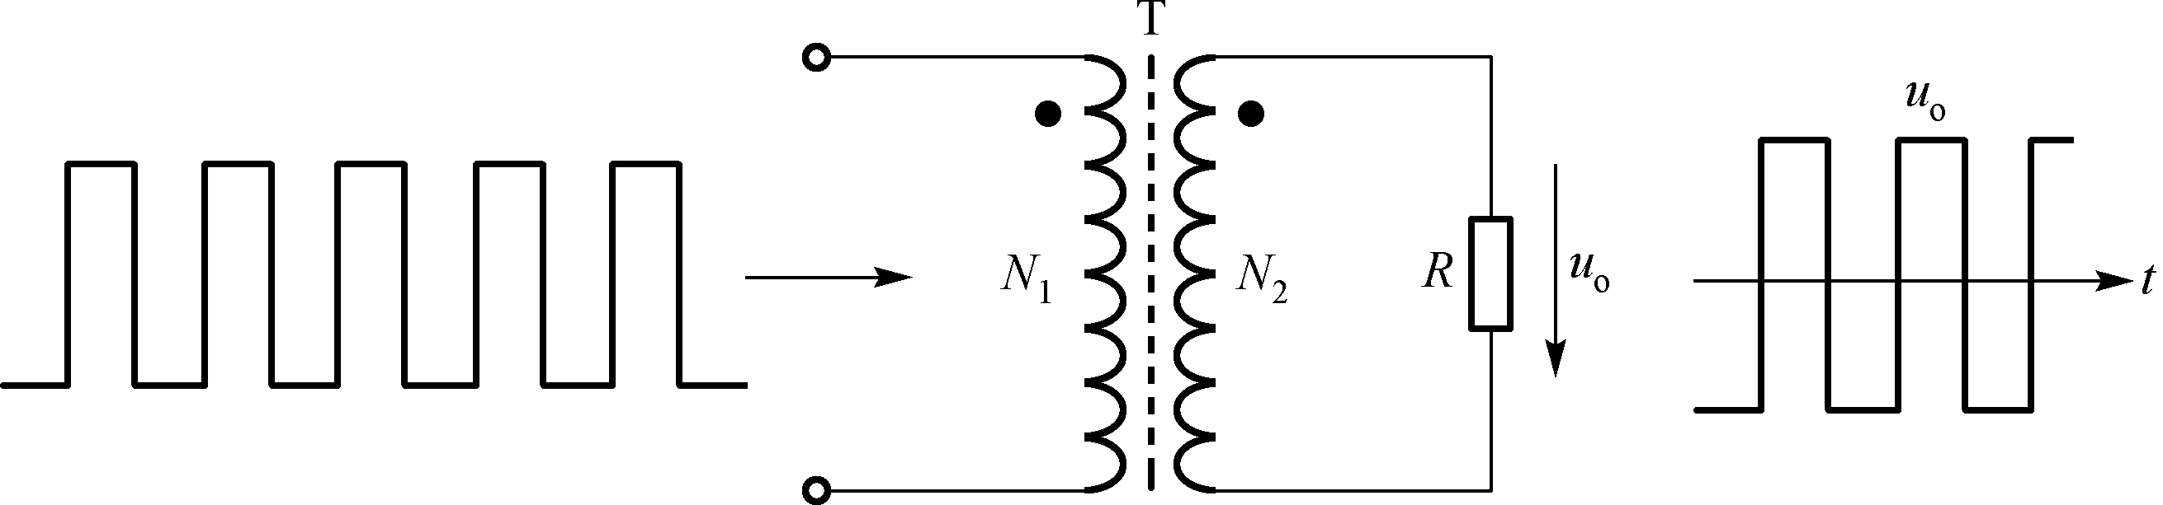
单激式变压器开关电源
我们把直流输入电压通过控制开关通、断的作用，看成是一个序列直流脉冲电压，即单极性脉冲电压，直接给开关变压器供电。

Slide 50
第八章
结束

